Slide 1
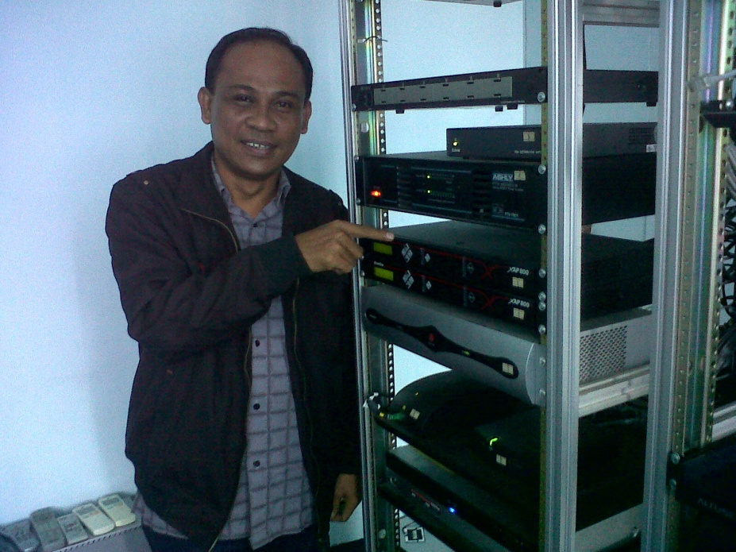
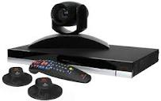

Global Distance Learning Network (GDLN)
Oleh:
Andi Warnaen
Akbar Abu Thalib
Zulfikar
Hermansyah
Pramudita Budi Rahayu
Surdatwiyati
A. Widya Warsa Syadzwina
Rachel Edwin Marimbunna

Slide 2

Main Menu
Profil GDLN
Hardware
Software
Humanware
Sistem Kerja Teknologi

Slide 3

Profil GDLN
SEJARAH
Proyek bantuan Bank Dunia Th. 2002
GDLN ini terkoneksi dengan 4 universitas di Indonesia, yaitu UNHAS, Universitas Udayana, Universitas Riau, dan Universitas Indonesia
distance learning” berbasis video conference

Slide 4
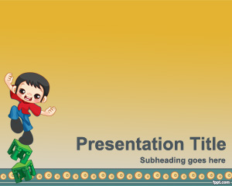
INHERENT
Tahun 2006 Direktorat Jenderal Pendidikan Tinggi (Dikti) meluncurkan program pengembangan sistem dan jaringan informasi pendidikan tinggi yang menghubungkan seluruh perguruan tinggi di Indonesia (Indonesian Higher Education Network – INHERENT)

Slide 5

Visi dan Misi GDLN
Visi:
Menjadi rekan dari universitas/ institusi, bisnis dan organisasi non benefit untuk meningkatkan daya saing peradaban melalui pengembangan modal intelektual

Slide 6

Misi :
Menyebarkan informasi dan pengetahuan yang sesuai dengan persyaratan nasional dan internasional.
Meningkatkan kapasitas kemampuan intelektual melalui aktivitas pendidikan dan latihan berdasarkan jaringan teknologi.
Meningkatkan persaingan global melalui pengembangan kemampuan intelektual
dan jaringan internasional.
Menigkatkan peradaban global melalui
eliminasi dari perbedaan informasi global.

Slide 7
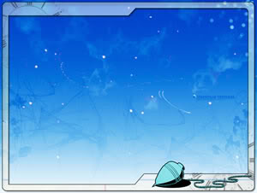
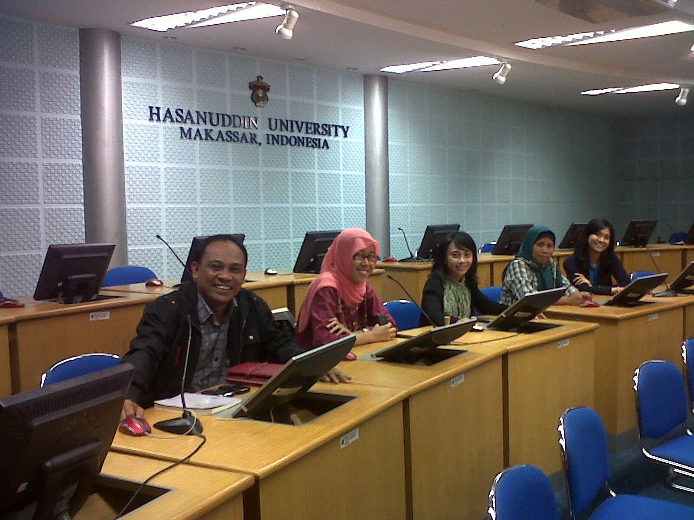
Fasilitas
Kapasitas orang bervariasi dari satu pusat ke pusat yang lain, sekitar 30 - 50 orang.
30 unit PC
Standar dasar CODEC dengan ISDN, Serial V. 35, atau pengoperasian dalam kemampuan tatapmuka membutuhkan 256 Kbps.
Satu buah kamera untuk video conference standar dengan remote kontrol untuk panning, tilting, dan zooming (PTZ).
Kamera dokumen untuk display artwork atau untuk menulis dengan tangan seperti papan tulis.
Scan converter untuk converting data komputer VGA kedalam video standard.
Komputer laptop dengan akses internet
Komputer desktop dengan akses internet untuk teknisi mengontrol peralatan dan mengkordinir event-event GDLN

Slide 8

Dua LCD projector dan screen, satu untuk sinyal video VC dan satunya untuk display data dari PC
Kualitas mikrofon dari masing-masing partisipan yang berbicara.Mikrofon wireless yang mana dapat juga digunakan antara sesama partisipan
Kualitas audio yang bagus dengan CODEC dengan pembatalan echo
Bebas gaung atau gema, pemeliharaan dinding dan lantai agar kedap suara
Tingkatan cahaya untuk memberi sebuah “bebas suara” sinyal video dan penerangan dari wajah partisipan
Membuat warna dinding dan furniture
Garis jelas dari pandangan dan penempatan kamera untuk mengcapture lebih jelas partisipan ketika mereka menghadap ke layar atau monitor video
Multi-regional, multi-standard video rekaman dan mesin playback sehingga DVD dari seluruh dunia dapat dimainkan diruang kelas

Slide 9

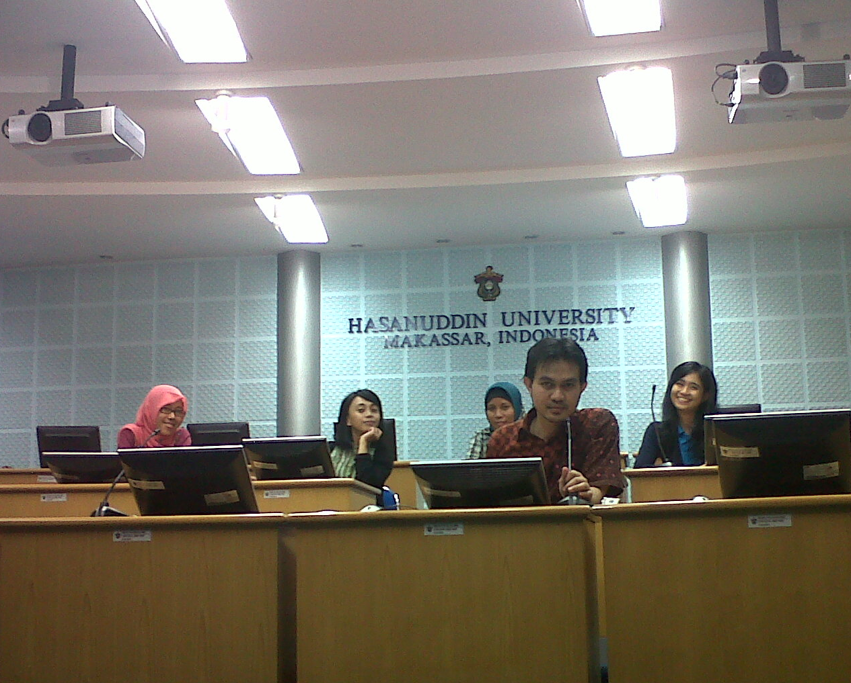
Sistem Kerja GDLN
Upload
Anggota GDLN atau INHERENT yang akan melakukan “distance learning” mengumumkan kegiatan tersebut di website GDLN atau INHERENT,
Anggota yang lain mengkonfirmasi keikutsertaannya dalam kegiatan tersebut
Setelah ada yang mengkonfirmasi keikutsertaan, langkah selanjutnya melakukan persiapan
Selanjutnya pelaksanaan yang melibatkan anggota yang mengkonfirmasi saja.

Slide 10

Main menu
Download
Mencari daftar kegiatan di situs
GDLN, SOI dan INHERENT
2. Mengkonfirmasi kegiatan yang
akan diikuti
3. Melakukan persiapan
4. Kegiatan Telekonfrence

Slide 11
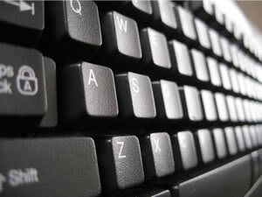
Hardware
Notebook
Komputer PC
Canon RE-45
Codec (polycom)
Amplifier
Scan converter
Quad BRI
VCR
Camera
Remote control
LCD Projector
TV Monitor
Spiker
Mic
Master
UPS
Main menu

Slide 12

Software
IP Publik : telkom
Driver codec (Polycom)
Microsof power point
Makromedia flas
Google doc.
Website
Main menu

Slide 13
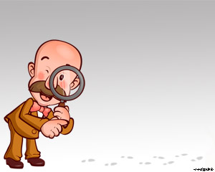
Humanware
Untuk menjalankan aktifitas sehari-hari peralatan GDLN , membutuhkan tenaga kerja yaitu:
2 orang operator
1 orang teknisi
Catatan: seluruh staf yang ada berlatar pendidikan pertanian
Main menu

Slide 14
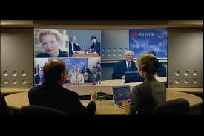
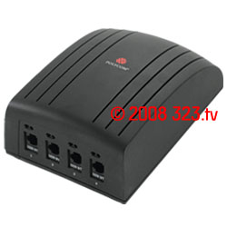
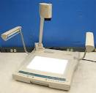

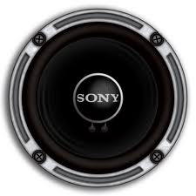

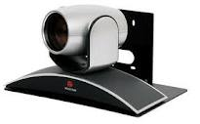
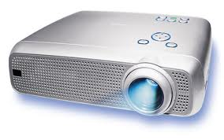
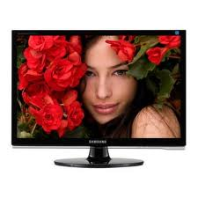
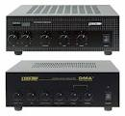
Sistem Kerja Teknologi
CODEC

Slide 15

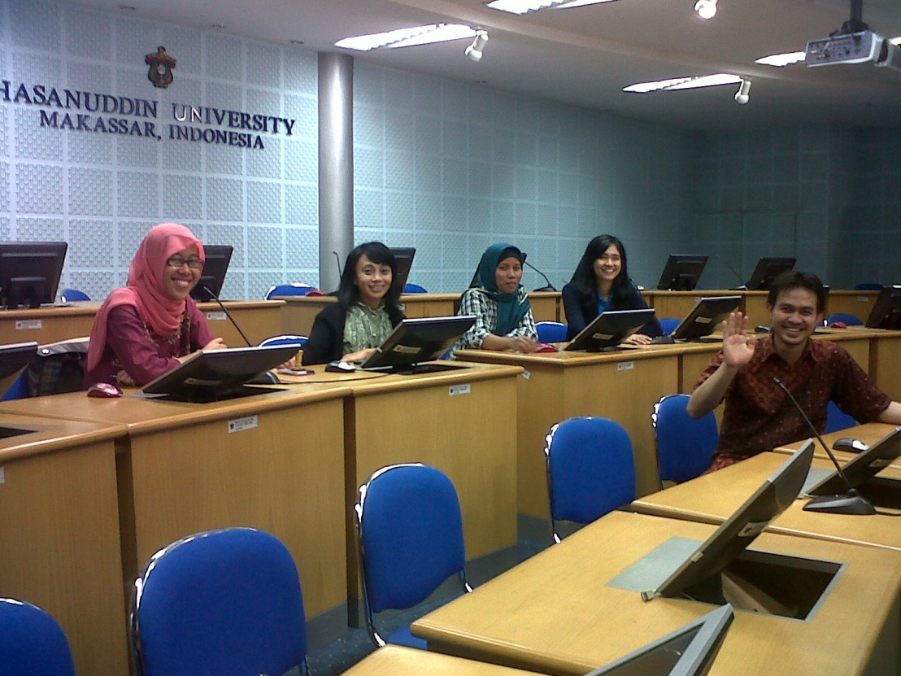
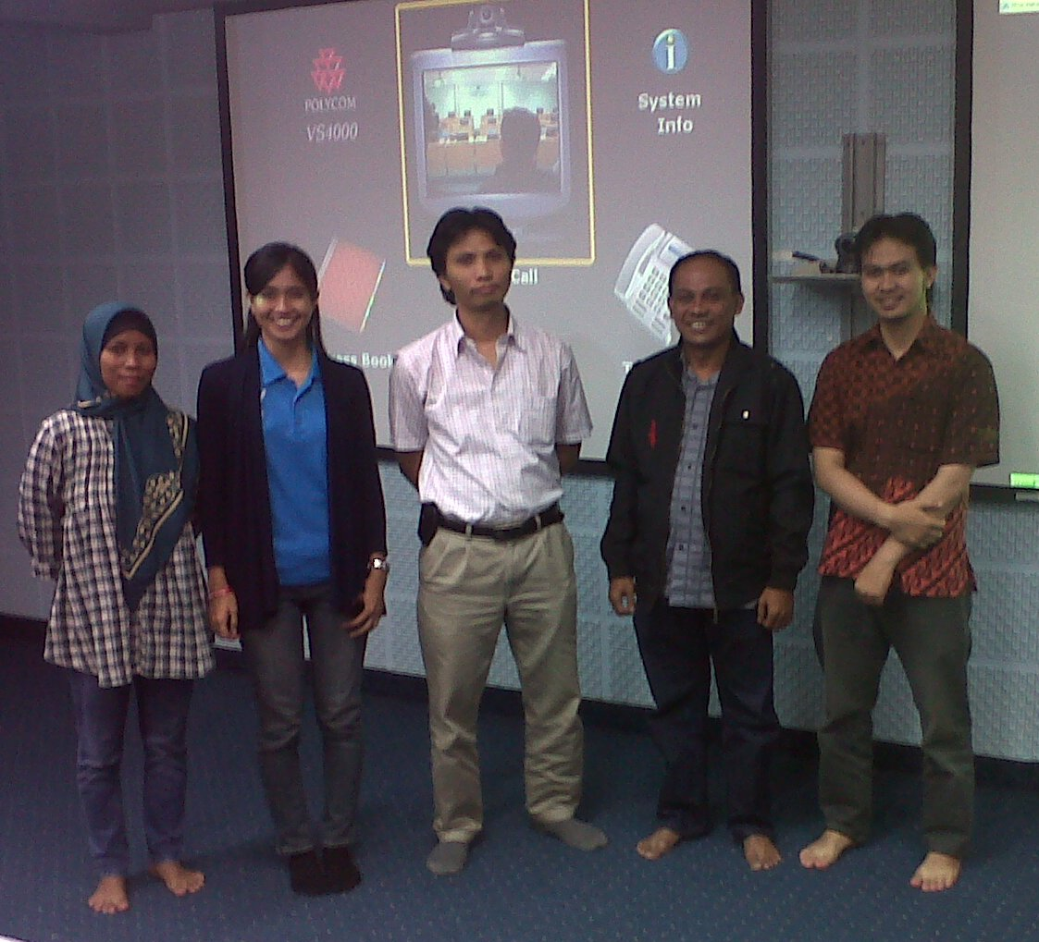
TERIMAKASIH

